Slide 1


遥感水文模型EcoHAT原理与应用
杨胜天
北京师范大学地理学与遥感科学学院
遥感科学国家重点实验室

Slide 2
纲要
水资源与水环境遥感方法开发背景
水资源与水环境遥感模型结构及原理
EcoHAT系统的构建
EcoHAT系统的特点
EcoHAT系统的应用的实例与验证

Slide 3
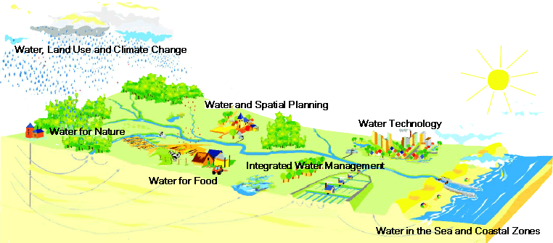
1.1、生态文明建设的科学需求
1、社会经济发展的需求
十八届三中全会提出，建设生态文明必须建立系统完整的生态文明制度体系，用制度保护生态环境。要健全自然资源资产产权制度和用途管制制度，划定生态保护红线，实行资源有偿使用制度和生态补偿制度，改革生态环境保护管理体制。
如何建立和健全科学的资源、环境与生态价格调控机制？
水资源与水环境科学，水行政管理部门如何应对？

Slide 4



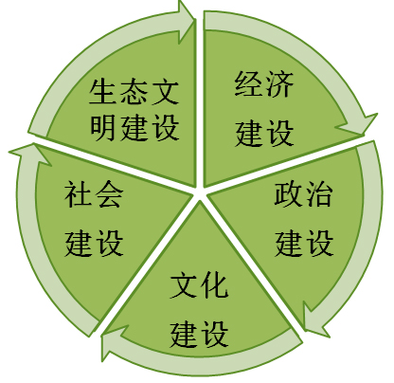
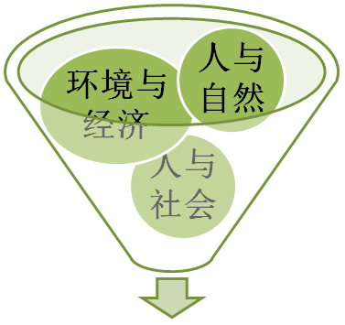
1.1、生态文明建设的科学需求
1972年联合国首次人类环境会议；1992年联合国环境与发展大会；2002年可持续发展世界首脑会议；2012年联合国可持续发展大会。
生态文明建设是党和国家深刻把握世界发展的绿色、循环和低碳新趋向，对可持续发展的拓展与创新。
党的十八大
“五位一体”
和谐共生

Slide 5
1.1、生态文明建设的科学需求
决策者
科学之所以能成为真正的科学是因为能预测未来的变化;
决策之所以被称为科学的决策是因为能洞察变化的未来;
科学与决策之间的桥梁就是对未来变化的预见;
提高预测能力应该是科学界追求的最高目标。
决策支持系统
对未来变化的预测
水文模型
生态模型
经济模型
科学家

Slide 6
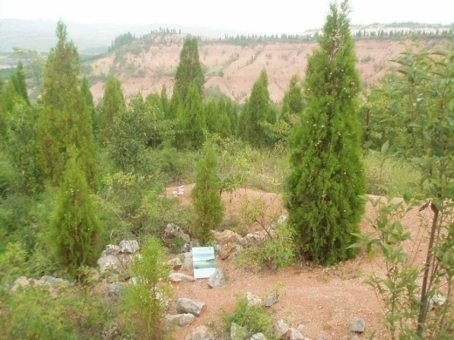
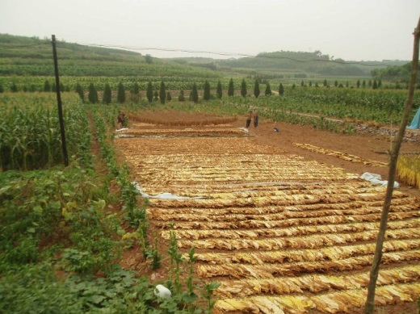
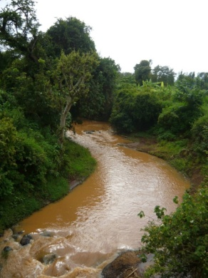
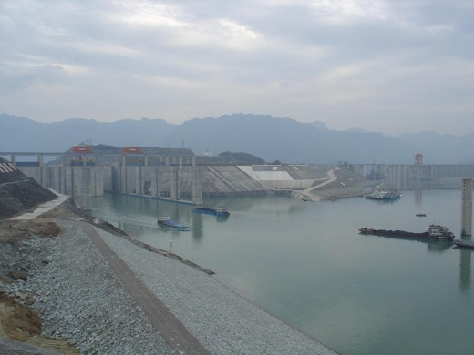
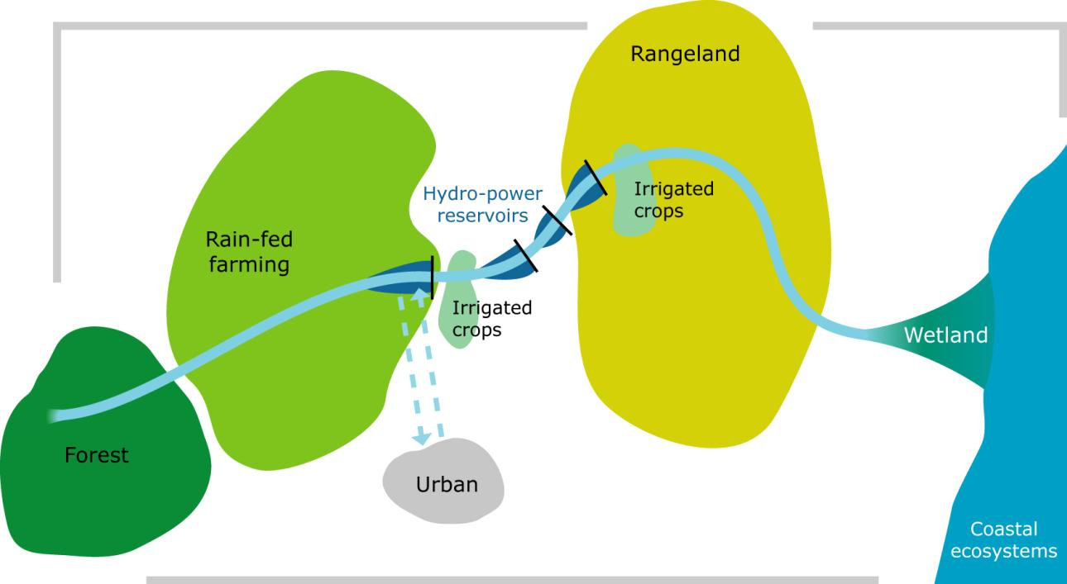
1.1、生态文明建设的科学需求
Upstream – Downstream dependency

Slide 7

1.2 大数据时代的发展需求
Big data^{[1][2]} is the term for a collection of data sets so large and complex that it becomes difficult to process using on-hand database management tools or traditional data processing applications. The challenges include capture, curation, storage,^{[3]} search, sharing, transfer, analysis,^{[4]} and visualization.

Slide 8
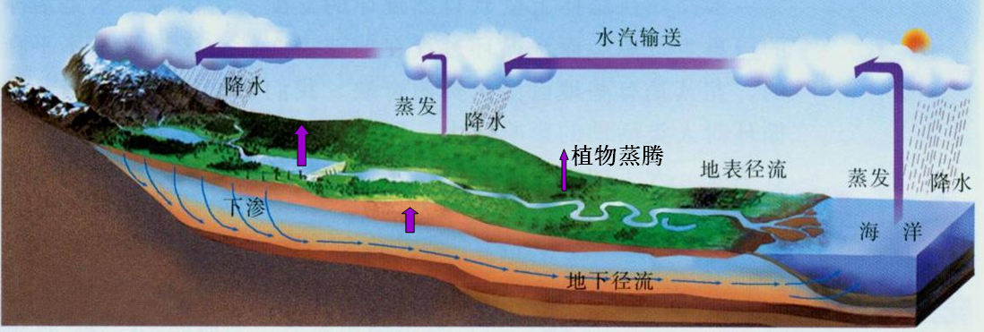
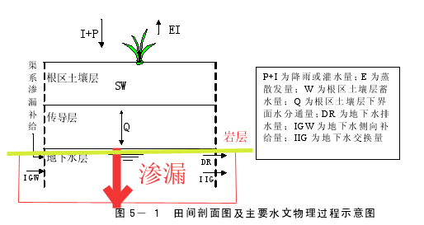
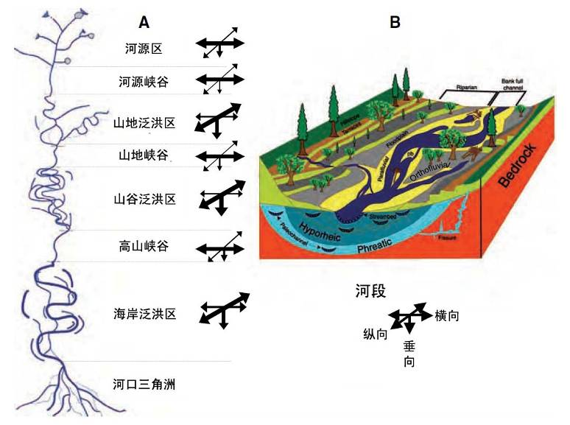
水循环过程、流域系统、田间水文过程

Slide 9
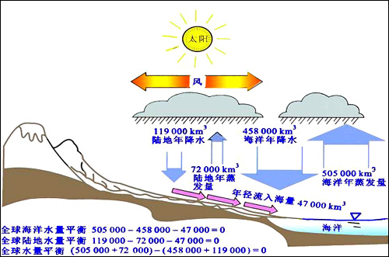
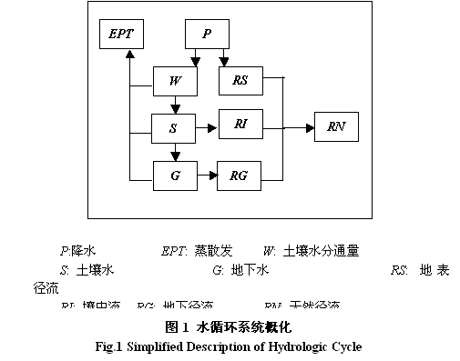
水量平衡、蓝水绿水、生态需水
水量平衡指在一个足够长的时期里，全球范围的总蒸发量等于总降水量。地球上某一区域在某一时段内，收入的水量与支出的水量之差等于该区域内时段始末的蓄水变量
流域水循环系统概化

Slide 10
Rodriguez-Iturbe I. Ecohydrology: A hydrologic perspective of climate-soil-vegetation dynamics .Water Resources Research. 2000, 36 :3–9 .

Slide 11
Ecohydrology & hydrobiology
The three hypotheses of ecohydrology are (Zalewski 2000; Zalewski 2004):
Hypothesis H1: “The regulation of hydrological parameters in an ecosystem or catchment can be applied for controlling biological processes”.
Hypothesis H2: “The shaping of the biological structure of an ecosystem(s) in a catchment can be applied to regulate hydrological processes”.
Hypothesis H3: “Both types of regulation integrated at a catchment scale and in a synergistic way can be applied to the sustainable development of freshwater resources, measured as the improvement of water quality and quantity (providing ecosystem services)”.

Slide 12
水资源与水环境遥感系统的模型原理
耦合HIMS系统
核心模块
氮磷营养元素在土壤-大气系统中路径模拟
植被对营养元素的吸收模拟
刘昌明，杨胜天等。分布生态水文模型EcoHAT系统开发及应用。 中国科学E辑，39（6）：1112-1121

Slide 13
水资源
生态+水文
GIS
RS
生态水文过程机理模拟
EcoHAT系统
（Ecological Hydrology Assessment Tools)

Slide 14
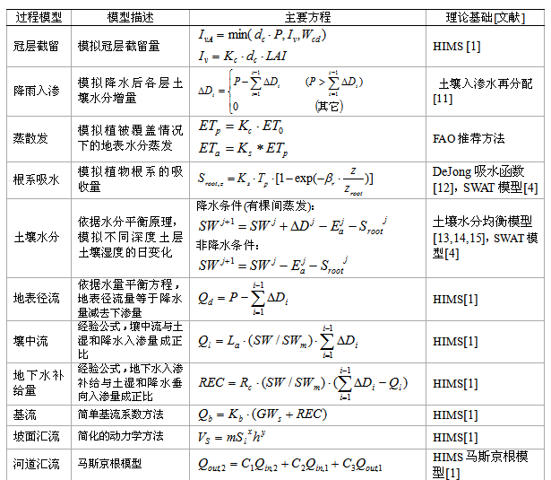
EcoHAT系统生态水文过程的主要方程
水文过程

Slide 15
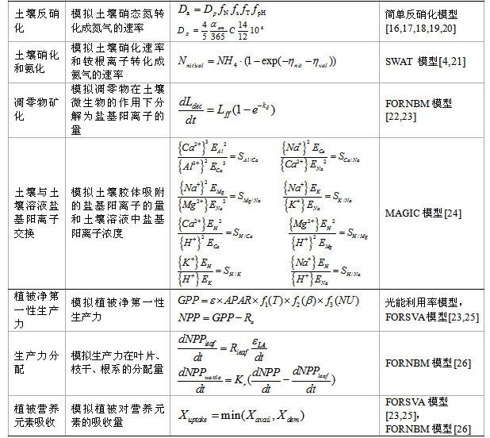
营养元素循环
植被生长

Slide 16
EcoHAT 系统的功能开发
参数管理
地表参数遥感反演
生态水文过程模拟
区域尺度生态过程模拟
GIS分析工具

Slide 17
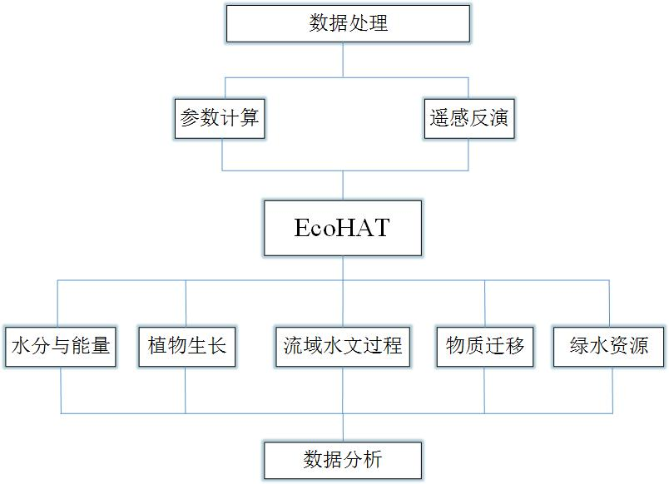
系统框架
EcoHAT系统的结构框架

Slide 18
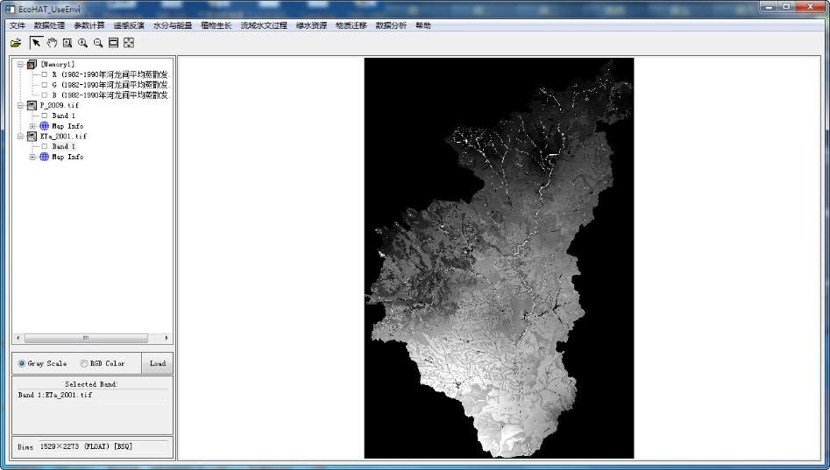
EcoHAT系统主界面
菜单栏
工具栏
管理面板
视图区
状态栏

Slide 19
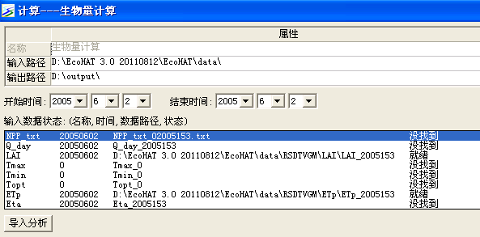
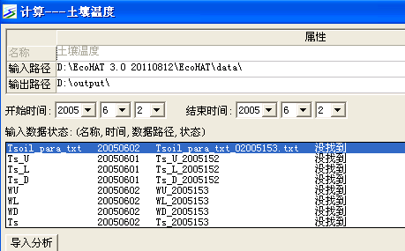
参数管理模块
EcoHAT系统采用文件管理方式，把模型运算的所有输入参数放到同一个文件夹。文件名和文件格式按模型的要求命名和组织，在模型运算时自动读取对应参数，并 核对参数准备情况，实现模型参数管理。

Slide 20
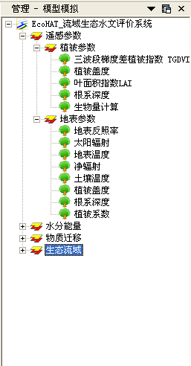
地表参数遥感反演模块
EcoHAT系统集成了遥感反演地表参数的经典、常用算法，反演的基本地表参数包括各种植被指数、地表反照率、地表温度、叶面积指数、土壤水分、土壤温度、太阳辐射等地表参数。通过遥感参数的反演，为生态水文过程模拟提供了空间数据源。
反演的参数和方法在不断改进、扩展…

Slide 21
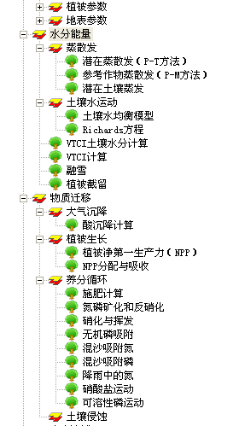
生态水文过程模拟模块
通过模块化的模型界面，方便用户选择不同的模型，为生态水文过程模拟提供输入输出参数。采用指定文件夹路径的数据输入方式，读取模型所需的参数，为模型计算提供所需参数。在计算过程中，利用栅格数据分块运算技术，解决了分布式模型的网格运算速度慢和占用内存大的问题。

Slide 22
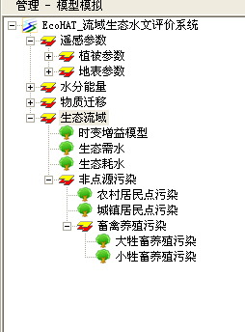
区域尺度生态过程模拟
根据生态过程模拟需求，以各个单独生态水文过程模拟为基础，通过对模块化生态水文过程的模型定制，实现区域尺度生态过程模拟。
目前提供的区域尺度生态过程模拟有：酸化植被生产力模拟、库岸带模拟、土壤侵蚀、非点源污染、生态需水模拟

Slide 23
EcoHAT 系统的技术开发
采用类K-L数据存储管理模式，方便海量数据的动态存储、调用和管理。

Slide 24
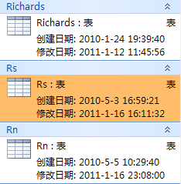
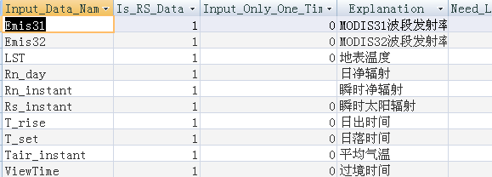

软件数据库管理
模型管理
模型数据配置
数据属性管理

Slide 25

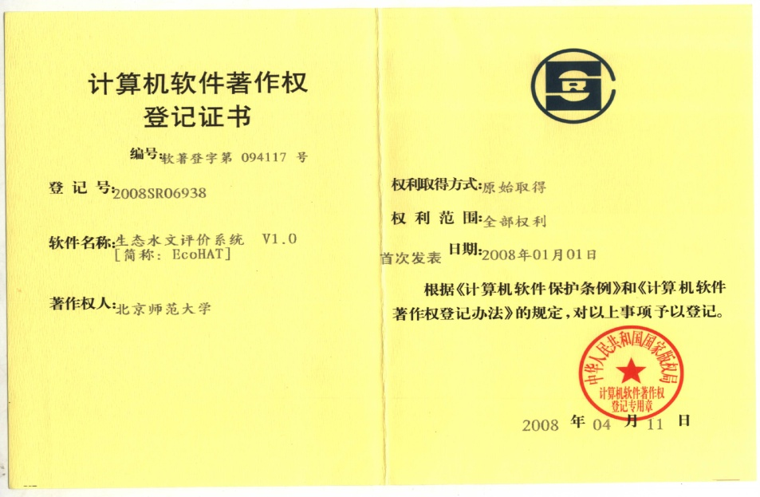
EcoHAT 系统的技术开发
在Windows操作系统下， EcoHAT系统的开发采用IDL (Interactive Data Language)语言，对各个功能模块和过程子模型进行开发、集成。
http://ecohat.bnu.edu.cn/

Slide 26
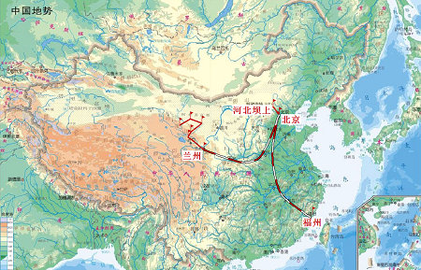
EcoHAT 系统应用区域
EcoHAT
EcoHAT
EcoHAT
EcoHAT
EcoHAT
EcoHAT
EcoHAT

Slide 27
应用实例1
黄河流域天然植被演替过程
及其需水量研究

Slide 28
技术路线
历史资料分析与数字化
植物群落演替分析及植被演化数字模拟
土壤性状、侵蚀沉积解析及植被覆盖还原模拟
补充2000年以后的遥感数据
1950s-1970s黄河流域植被状况推演
遥感信息反演与信息提取模型*
完善流域空间信息数据
土壤水分模型*
黄河流域信息平台*
黄河流域生态用水和耗水动态监测系统
陆面蒸散模型*
植被NPP模型*
区域土地利用、水土流失、水体污染和植被退化等环境因子科学解释与评价
生态流域水资源管理方案
黄河水资源演化理论*
全国水资源综合规划成果
黄河流域生态健康依据

Slide 30
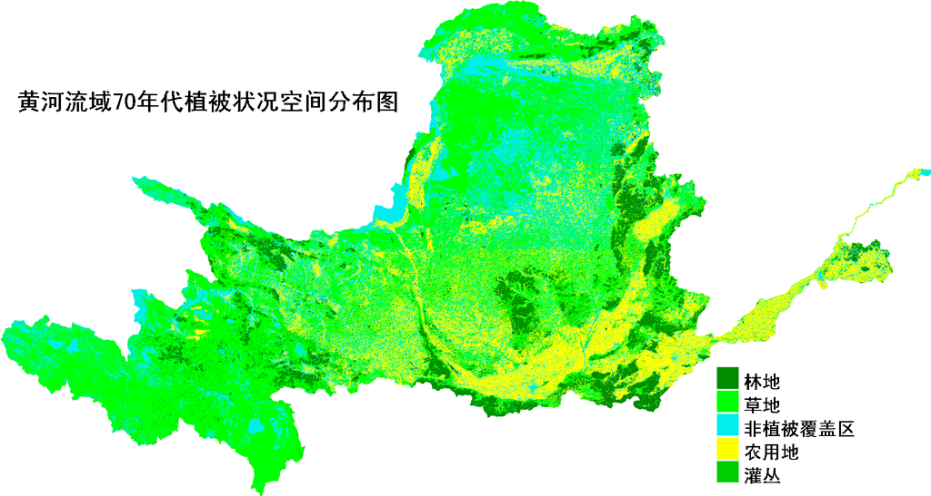
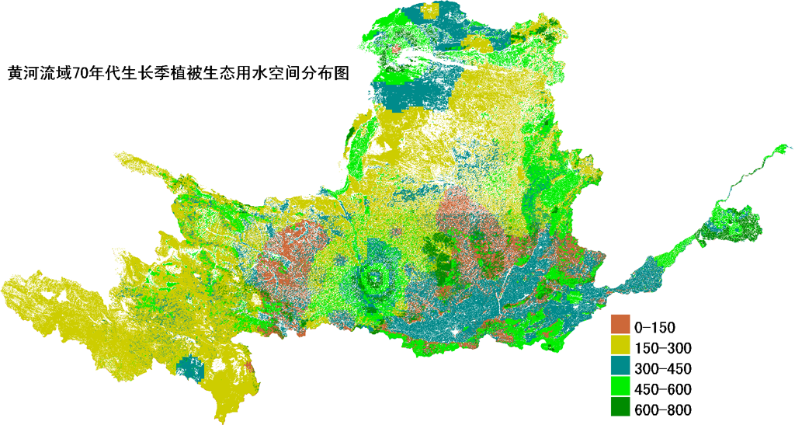

Slide 31
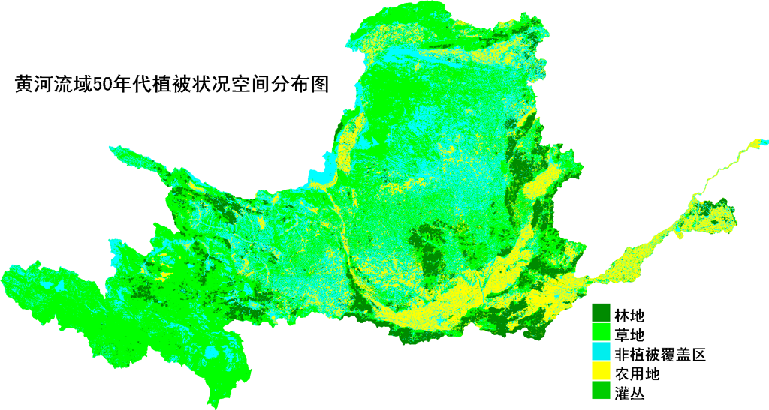
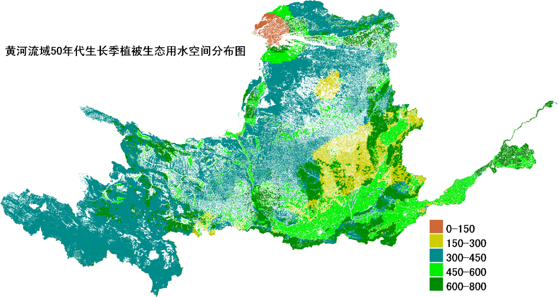

Slide 32
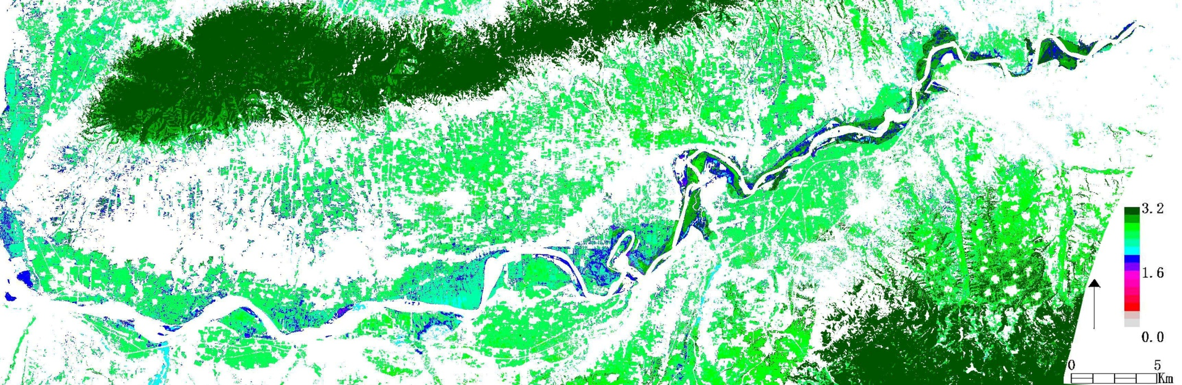
黄河流域典型地区生态耗水监测的应用与验证
黄河三门峡地区的植被生态耗水量空间分布图(单位：mm)
王玉娟; 杨胜天; 刘昌明; 戴东; 郑东海; 曾红娟. 2009. 植被生态用水结构及绿水资源消耗效用——以黄河三门峡地区为例. 地理研究, 28（1）：74-84

Slide 33
应用实例2
北京市官厅水库库滨带
非点源污染控制效应分析

Slide 34
技
术
路
线

Slide 35
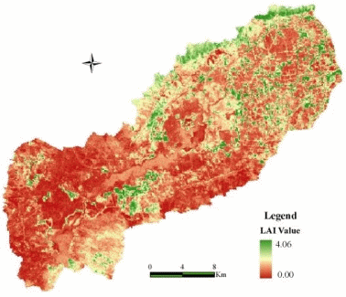
空间模拟与分析结果
土地利用分类结果
土壤类型分类结果
LAI反演结果

Slide 36
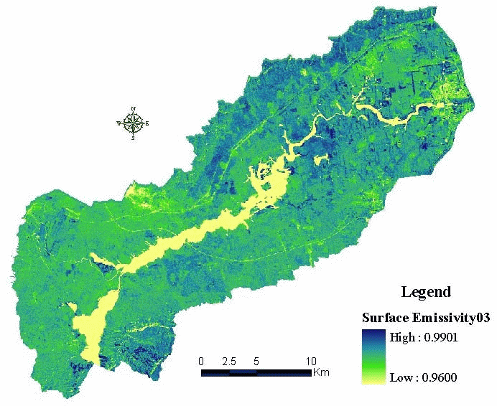
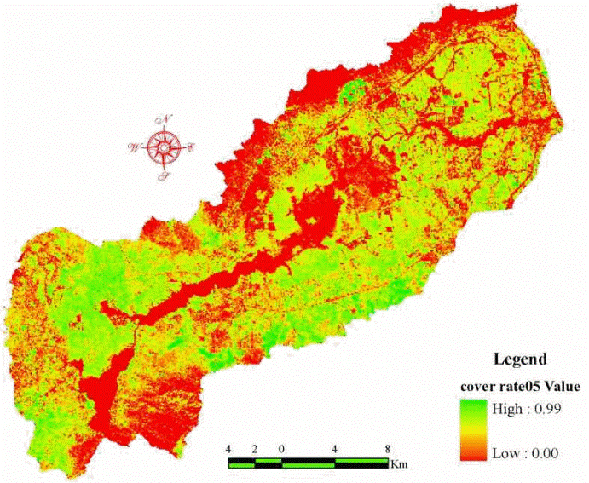
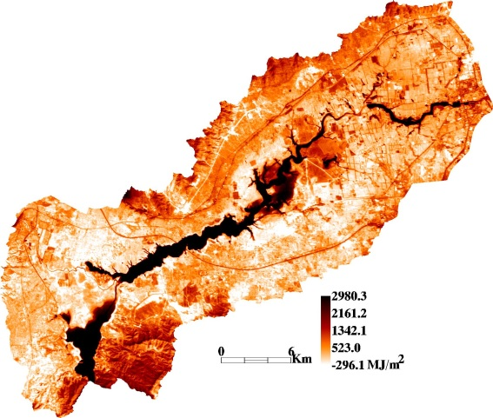
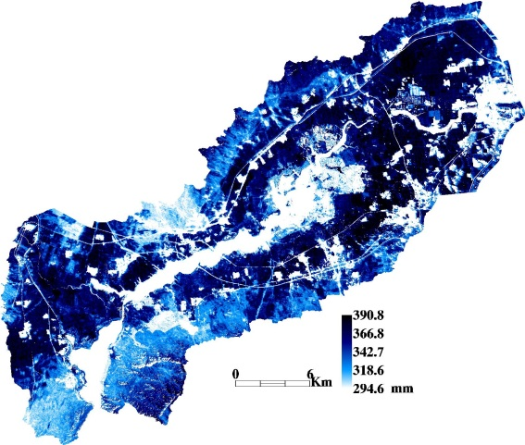
空间模拟与分析结果
地表比辐射率
植被覆盖率
累积地表净辐射量
累积实际蒸散量

Slide 37
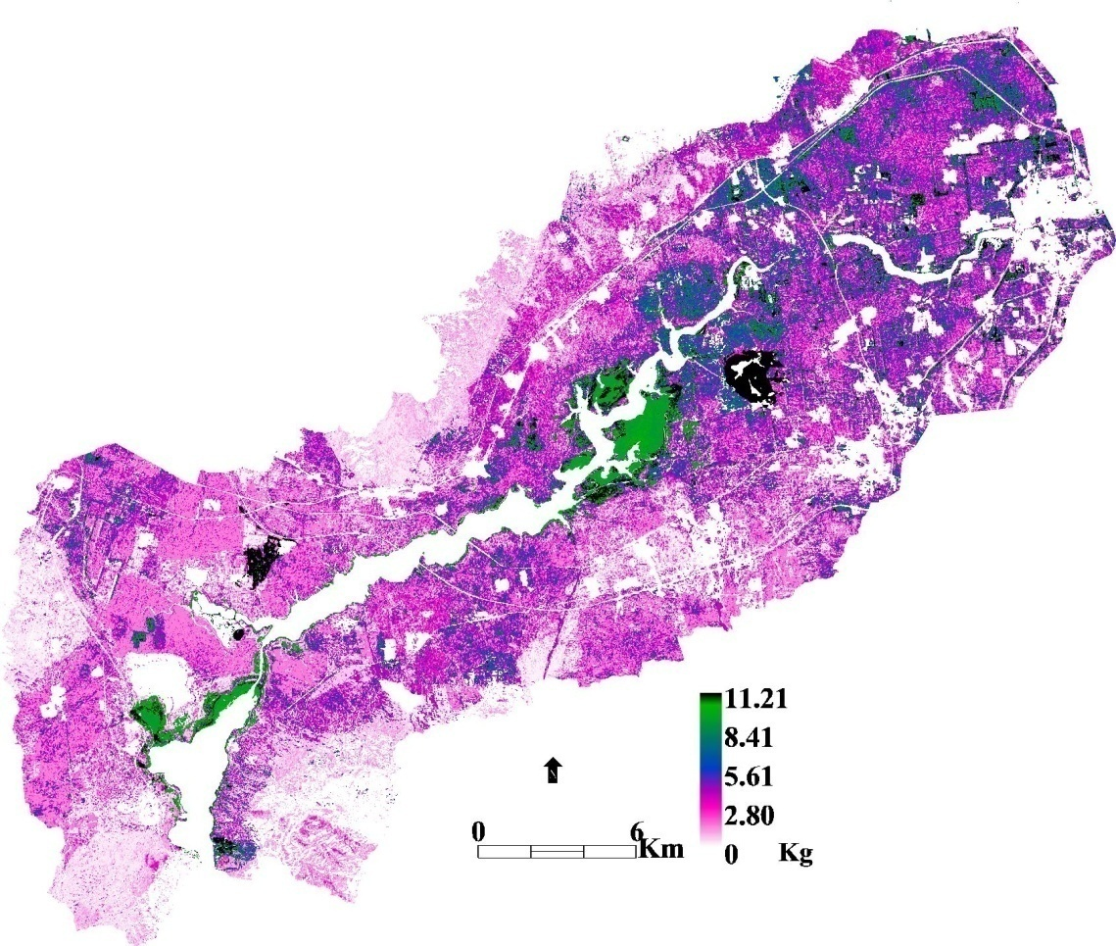
官厅水库库滨带流域N总去除量的空间分布（2007年3月）(单位：Kg)
北京官厅水库库滨带的应用与验证
王雪蕾，刘昌明，杨胜天等. 2009.RIP_N模型对官厅水库库滨带去氮效应的流域尺度模拟分析.环境科学, 30(9),2502-2511.
Notes:
利用EcoHAT系统对其库滨带去氮效应进行模拟，包括土壤中氮的硝化、反硝化、氨化和植物对氮元素的吸收等过程模拟。
模型的输入参数数据包括日气象数据，土壤数据和遥感数据，其中遥感数据为Landsat TM5和SPOT5影像数据，前者主要用于陆表参数的反演，后者用于土地利用、土壤类型和植被类型的信息提取。
我们首先应用EcoHAT系统中的遥感参数反演工具反演植被指数，叶面积指数，地表比辐射率，植被盖度，地表净辐射和土壤温度等基本地表参数；然后应用水分循环过程模块估算库滨带蒸散发和土壤水分；再应用营养元素循环模块模拟库滨带土壤的反硝化、硝化和氨化过程，从而估算库滨带系统土壤化学过程对氮元素的去除量；最后应用植被生长过程模块,从遥感估算NPP入手，估算植物生长期间对氮营养元素的吸收量。

Slide 38
应用实例3
伊犁河流域生态水文信息获取
与水资源模拟分析

Slide 39
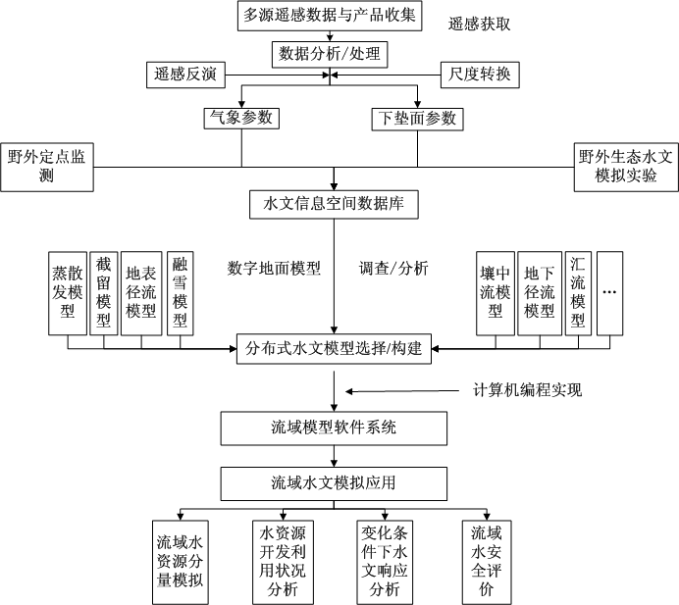
应用实例4
跨境水资源信息获取与分析技术体系
信息获取与数据库构建
模型构建
伊犁河流域生态水文信息获取
与水资源模拟分析
模拟与评价

Slide 40
平台信息获取与处理
TRMM products
MODIS Products
研究区
数据下载
GLDAS Products
STRM products
FY Products
NCAR products
……
……

Slide 41
公用平台数据获取
序号 | 数据集 | 数据内容 | 产品代码 | 产品分辨率
 |  |  |  | 时间分辨率 | 空间分辨率
1 | SRTM | 高程 | SRTM DEM | —— | 87.5m
2 | FY-2 | 降水量 | FY-2C，2D | 1天 | 5km
3 | MODIS | 积雪覆盖 | MOD10A2 | 8天 | 500m
 |  | 叶面积指数 | MOD15A2 | 8天 | 1km
 |  | 植被指数 | MOD13A2 | 16天 | 1km
 |  | 反照率 | MCD43B3 | 16天 | 1km
 |  | 地表温度和发射率 | MOD11A1 | 1天 | 1km
4 | MERIS | 土地覆被类型 | MERIS landcovedr | 1年 | 300m
5 | NCEP/NCAR | 表面气温 | —— | 6小时 | 1.875°
6 | HWSD | 土壤属性 | —— | —— | 1km
7 | GLDAS | 气温 | —— | 1天 | 5km
 |  | 降水 | —— | 1天 | 5km
8 | TRMM | 降水 | 3B42 | 1天 | 5km

Slide 42
公用平台数据获取
网址：
TM数据：http://glovis.usgs.gov/ImgViewer/Java2ImgViewer.html
Modis数据：http://modis.gsfc.nasa.gov/
SRTM数据：http://www2.jpl.nasa.gov/srtm/
FY数据：http://fy3.satellite.cma.gov.cn
TRMM数据：http://disc2.nascom.nasa.gov/tovas/
VGT数据：http://free.vgt.vito.be/home.php
中国气象科学数据共享服务网：http://cdc.cma.gov.cn/
中国西部数据中心：http://westdc.westgis.ac.cn
NCEP/NCAR再分析数据：http://www.esrl.noaa.gov

Slide 43
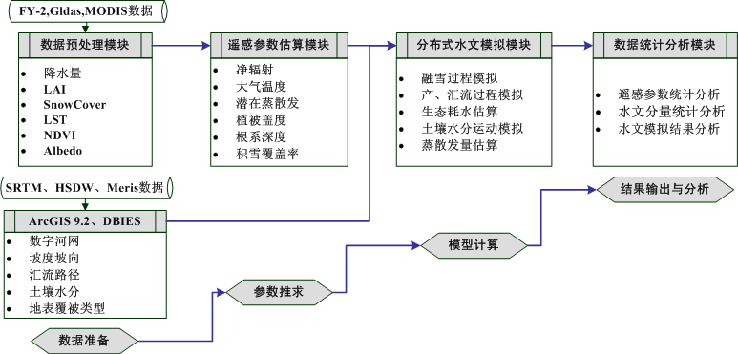
3.3工作情况：软件系统开发
在ENVI/IDL平台上，实现模型的程序化，构建适应于缺资料流域的分布式水文模拟系统。

Slide 44
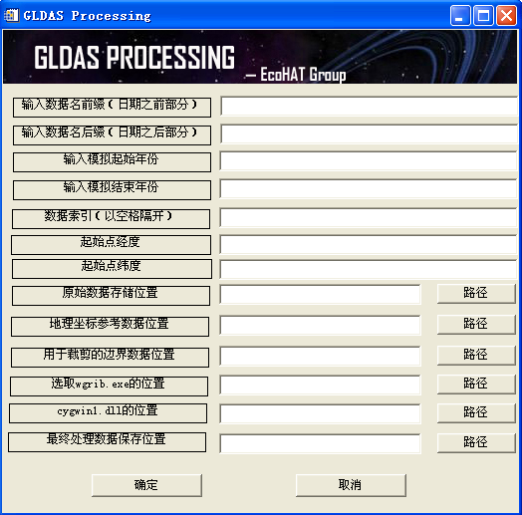
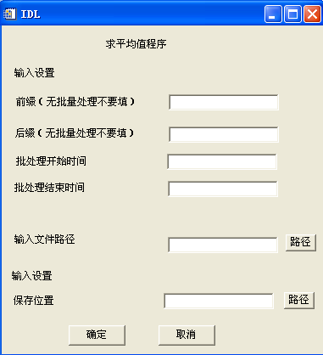
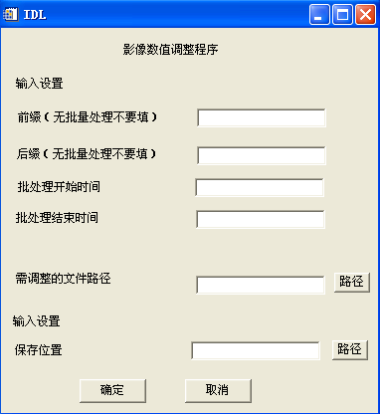
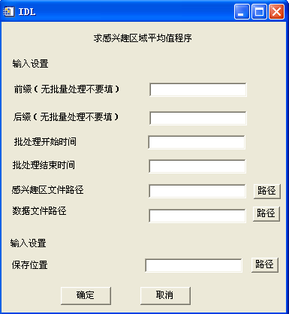
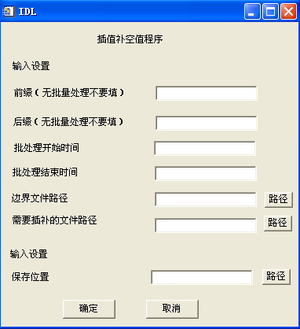
数据预处理工具

Slide 45

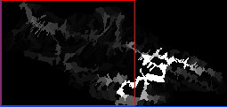







流域水资源情况模拟分析
1、流域日径流过程
解放大桥站
2005-06-02
2005-06-03
2005-06-04
卡甫其海站
2005-06-05
2005-06-06
2005-06-07
2005-06-09
2005-06-10
2006-01-01

Slide 46
2、流域产流分析

Slide 47
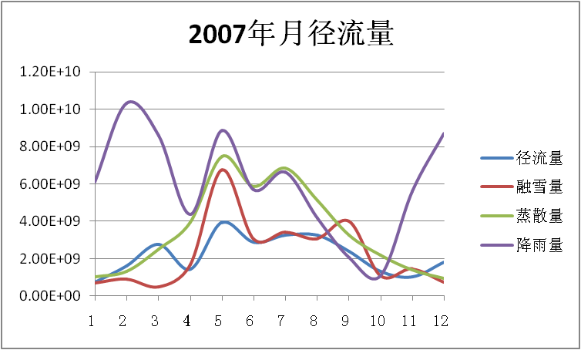
3、流域水资源分量分析
2007.00
 | P | R | Snow | Eta
1 | 6.12E+09 | 7.53E+08 | 6.93E+08 | 1.02E+09
2 | 1.03E+10 | 1.61E+09 | 9.18E+08 | 1.32E+09
3 | 8.56E+09 | 2.75E+09 | 4.85E+08 | 2.53E+09
4 | 4.37E+09 | 1.43E+09 | 1.70E+09 | 3.96E+09
5 | 8.86E+09 | 3.94E+09 | 6.75E+09 | 7.46E+09
6 | 5.71E+09 | 2.87E+09 | 3.06E+09 | 5.86E+09
7 | 6.62E+09 | 3.25E+09 | 3.43E+09 | 6.85E+09
8 | 4.15E+09 | 3.24E+09 | 3.08E+09 | 5.11E+09
9 | 2.05E+09 | 2.37E+09 | 4.01E+09 | 3.26E+09
10 | 1.10E+09 | 1.31E+09 | 1.07E+09 | 2.19E+09
11 | 5.60E+09 | 1.02E+09 | 1.46E+09 | 1.39E+09
12 | 8.71E+09 | 1.80E+09 | 7.33E+08 | 9.61E+08
SUM | 7.22E+10 | 2.63E+10 | 2.74E+10 | 4.19E+10
Nash Coeffiecent:0.68
ROE:1.02
R2=0.748

Slide 48
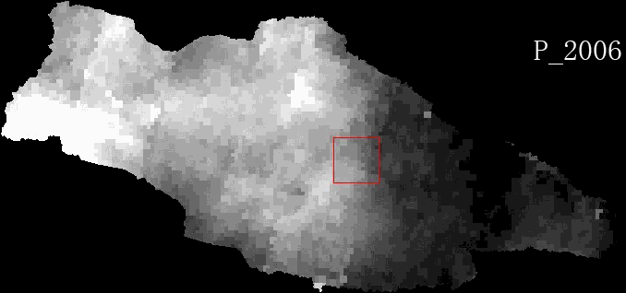
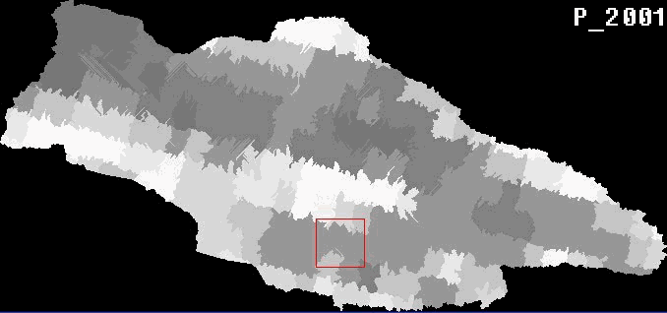
境内外降雨量对比分析
Area_JN: | 5.73E+10 | M²
Area_JW: | 5.78E+10
Area_YL: | 1.15E+11

Slide 49
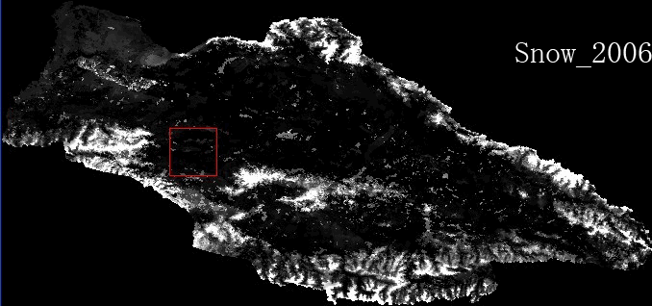
境内外融雪量对比分析(一)
Area_JN: | 5.73E+10 | M²
Area_JW: | 5.78E+10
Area_YL: | 1.15E+11

Slide 50
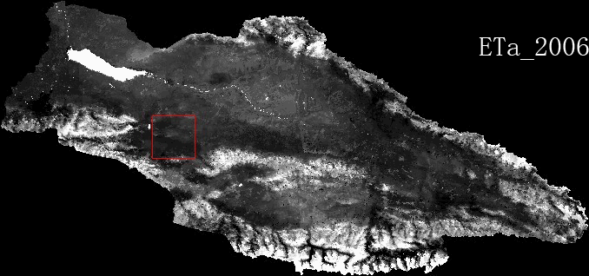
境内外蒸散量对比分析(一)
Area_JN: | 5.73E+10 | M²
Area_JW: | 5.78E+10
Area_YL: | 1.15E+11

Slide 51

流域蒸散发量估算(二)
2009年4月-10月 月蒸散动态变化趋势图

Slide 52

境内外产流量对比分析
Area_JN: | 5.73E+10 | M²
Area_JW: | 5.78E+10
Area_YL: | 1.15E+11

Slide 53
应用实例4
第四次土壤侵蚀普查总体方案
加强地面调查工作，构建全国土壤侵蚀抽样调查体系
运用RS与GIS技术，构建全国土壤侵蚀影响因子空间数据库，拓展地面调查的小区域数据到大空间尺度
应用土壤侵蚀模型计算土壤侵蚀量，屏蔽以往调查中的主观性，保障可重复性

Slide 54
二、普查技术路线
模型体系

Slide 55


Slide 56



Slide 57



Slide 58



Slide 59
应用实例5
雅鲁藏布江流域径流模拟及
水资源安全评价

Slide 60
1. 研究背景与意义
必要性
雅江流域水资源国际争端严重
缺资料区研究方法不足
水资源合理
开发利用
数据不足，情况不清
局限性
困难性

Slide 61
2. 研究内容与技术路线
多源遥感数据
社会经济统计数据
基础地理信息数据
MS-DTVGM水文模型
空间非叠合水胁迫模型(Sun-WSI)
雅鲁藏布江-布拉马普特拉河流域
水资源时空规律和径流特征分析
气候变化情景下径流模拟
国际河流水资源安全评价与分析

Slide 62

3. 模型与方法
MS-DTVGM水文模型结构
Cai M, Yang S, Zeng H, et al. A Distributed Hydrological Model Driven by Multi-Source Spatial Data and Its Application in the Ili River Basin of Central Asia. Water Resources Management, 2014: 1-16 (SCI)

Slide 63
3. 模型与方法
Sun-WSI模型结构

Slide 64




4. 雅江流域生态水文生态水文要素观测与实验

Slide 65


5. 雅江流域生态水文与社会经济数据库构建
生态水文数据
遥感获取参数
模型输出
土壤属性数据库
实验结合率定

Slide 66
5. 雅江流域生态水文与社会经济数据库构建
社会经济数据
类型 | 代码 | 名称 | 单位 | 获取方式
统计数据 | POP | 人口 | 人 | 各国统计年鉴
 | GDP | 国内生产总值 | 万美元
空间数据 |  | 土地利用 | 无量纲 | MODIS
 | dist | 到城市距离 | 无量纲 | GIS空间分析
 |  | 行政区边界 | 无量纲 | 全球省级行政区边界数据库
参数 | u_{urb} | 城镇人均生活日用水量 | L/d/人 | 文献整理
 | u_{rur} | 农村人均生活日用水量 | L/d/人
 | u_{corp} | 单位面积耕地灌溉需水量 | m³/亩/年
 | u_{ind} | 单位工业增加值需水量 | m³/万元 | 长江流域及西南诸河水资源公报
 | p | 月灌溉需水分配比例 | 无量纲 | GPP估算

Slide 67












5. 雅江流域生态水文与社会经济数据库构建
空间数据库

Slide 68


6.1 水资源空间分布格局与年际变化
6. 雅江流域水资源时空规律和径流特征分析
（万km²） | 雅江境内不含争议区部分 | 争议区 | 境外
区域面积 | 27.2 | 6.8 | 18.5
（亿m³） | 境内（不含争议区） | 争议区 | 境外
降水量总量 | 2069.5 | 2290.7 | 4836.4
融雪量总量 | 184.4 | 157.7 | 165.4
蒸散发量 | 871.3 | 405 | 872.8
产流量总量 | 1214.8 | 1894.5 | 4012.8

Slide 69

6.2 争议区河流水量监测与水电蕴藏估算
包括雅江干流在内，丹巴曲、察隅曲、锡约姆河、西巴霞曲和鲍罗里河6条干支流年径流量为3072.4亿m³，占整个争议区径流总量的91%
河段名 | 年均径流量（亿m³） | 入口断面年均流量（m³/s） | 出口断面年均流量（m³/s） | 理论水电蕴藏量（万kw）
雅江主河段 | 1560.6 | 3274.8 | 4948.6 | 1601
仰桑河 | 36.2 | 114.8 | 114.8 | 118.4
宁贡曲 | 6.5 | 20.7 | 20.7 | 23.23
丹巴曲 | 326.9 | 64.3 | 1036.7 | 888.4
察隅曲 | 256.5 | 360.9 | 813.3 | 466
锡约姆河 | 158.4 | 235.7 | 502.2 | 288.5
西巴霞曲 | 525.1 | 136.9 | 1665.2 | 1811
坎拉河 | 93.5 | 77.1 | 296.4 | 177.3
克鲁河 | 78.3 | 120.7 | 248.4 | 152.1
哈姆德里河 | 94.2 | 48.0 | 298.6 | 196
鲍罗里河 | 244.9 | 114.2 | 776.7 | 245.2
Notes:
1、研究根据遥感驱动的时变增益模型模拟结果，对11条争议区内主要河段进行了监测

Slide 70
7. 气候变化情景下雅江径流模拟
研究采用了IPCC新一代的温室气体排放情景即“典型浓度路径”（Representative Concentration Pathways）情景中三种典型情景设置：RCP2.6、RCP4.5和RCP8.5
雅江流域径流量年际波动幅度内均较小，但径流年内变化剧烈
不同气候模式引起的气候条件差异所导致的雅江流域2050年日径流过程差异不大。
降水增加和气温升高导致2050年雅江年均径流量及峰值上都远高于现状年径流条件
雅江流域冬季变得更加湿润，流域内径流季节分配更加均衡

Slide 71
8.1 雅江流域水资源稀缺性分析
8. 雅江国际河流安全评价与分析
雅江流域涉及各区域月均产流量与月均社会经济需水量对比
境内（不含争议区）
争议区
不丹
印度
孟加拉国
产流量
需水量
Notes:
从这些图可以看到，各区域都是夏季水资源显著高于冬季，印度和孟加拉国在春冬季的时候，需水量与产流量持平，甚至高于产流量，说明这两个区域在春季和冬季水资源缺乏的问题比较严重

Slide 72








8.2 雅江流域水胁迫空间格局
2006年
2007年
2008年
2009年
2010年
2011年
2012年
雅江流域2006年-2012年年均水胁迫

Slide 73
8.3 雅江流域水胁迫时间变化
2006年-2012年雅江流域水胁迫变化趋势
2006年-2012年雅江下游水胁迫变化趋势
雅江全流域涉及各区域水胁迫在各月的分配
Notes:
从这个图可以看出来，虽然雅江的水压力有降低的趋势，但趋势并不明显

Slide 74





8.4 雅江流域水胁迫级别及影响人口
雅江流域各水胁迫级别覆盖区的人口占总人口比例

Slide 75


8.5 雅江上游水资源开发对下游水压力的影响
上游水资源开发对下游水胁迫的影响范围
跨流域调水前后影响范围内平均水胁迫对比
+33%
+29%
+29%
+30%
上游的水资源开发行为对下游的影响仅限于雅江干流的沿岸地区。
在上游6、7、8、9月调走50%径流量的情景下，调水后较调水前水胁迫均有小幅上升。

Slide 76
8.5 雅江上游水资源开发对下游水胁迫的影响
设定6、7、8、9月为水库蓄水的月份，其余月份水库放水，从图中可看出，春季和冬季上游水库放水会降低水胁迫，而夏季时对水胁迫的影响不大
综上所述，虽然调水和水库调节都会对下游水胁迫产生影响，但是影响范围不大，仅限于沿岸地区。

Slide 77
8.6 主要结论
构建了Sun-WSI模型，其计算结果合理，具有模拟上游水资源开发对下游影响的能力。
雅江流域水资源时空分配不均是造成流域国水资源竞争格局的重要原因。
雅江下游灌溉需水加剧了水资源竞争态势。
雅江流域现状水胁迫较低，上游水资源开发会导致下游水胁迫发生小幅变化。

Slide 78
应用实例6
黄河流域水文水循环过程模拟及
土壤侵蚀计算

Slide 79
1. 研究内容与目的
区域水循环
过程研究
评价区域时段内水量收支平衡
分析、评价不同下垫面次降雨
径流关系，耦合土壤侵蚀模型
评价水资源安全、水压力，支撑水资源科学管理与分配
黄河流域水文
水循环过程研究
流域水文
过程研究
次降水小流域
水文过程研究

Slide 80

2. 技术流程

Slide 81
2.1 区域水循环过程研究
蒸散发模块
植被截留模块
土壤水方程求解模块
LAI
LAI
表层蒸散发强度
SVAT流域陆面蒸散模型（旬月尺度）

Slide 82

2.2 流域水文过程研究
MS-DTVGM流域水文过程模型（日尺度）

Slide 83
2.3 次降水小流域水文过程研究
降雨、径流资料
土地利用&土壤图
研究区DEM数据
IDL插值程序
ArcGIS空间叠加
GISnet.exe
数据准备
1小时降雨数据
1小时径流数据
HRU
r查找表
等流时线
生成插值站点数据
IDL换值程序
IDL调整程序
IDW降雨插值图
降雨径流整理表
产流系数空间分布图
等流时线调整图
子流域图
子流域属性
基于LCM下渗公式的产流过程分布式计算
GA调参
子流域坡面汇流
模型计算
马斯京根河道汇流
不满足
判断精度
卡口站模拟流量
满足精度
参数与模拟结果输出
分布式LCM次降雨径流模型（小时尺度）

Slide 84
3. 模型参数
参数类型 | 名称 | 代码 | 单位 | 获取方法
气象参数 | 降水量 | P | mm | 反距离加权插值
 | 日均气温 | T | K | 反距离加权插值
 | 日均水汽压 | Ed | hPa | 反距离加权插值
 | 日照时数 | n | h | 反距离加权插值
下垫面参数 | 地面高程 | DEM | m | SRTM-DEM数据
 | 叶面积指数 | LAI | 无量纲 | GLASS
 | 地表反照率 | Albedo | 无量纲 | GLASS
 | 土壤覆被类型 | Landcover | 无量纲 | 遥感解译
 | 植被盖度 | Vegcover | 无量纲 | 遥感反演
 | 根系深度 | Rootdepth | m | 遥感反演
 | 土壤类型 | Soil_type | 无量纲 | 全球土壤数据库
 | 田间持水量 | Swfc | m³ m⁻³ | SPAW模型
 | 饱和含水量 | Swf | m³ m⁻³ | SPAW模型
 | 萎蔫含水量 | Sww | m³ m⁻³ | SPAW模型
 | 被动微波土壤湿度 | AMSR-E | m³ m⁻³ | AMSR-E数据
其它参数 | 土壤水分特征曲线 | p1、p2、p3、p4 | 无量纲 | 概化参数
 | 非饱和导水率参数 | α | 无量纲 | 概化参数
 | 日出日落时间 | T_rise& T_set | h | 经验公式
3.1 SVAT模型参数

Slide 85
3.2 MS-DTVGM模型参数
遥感获取参数
模型输出
土壤属性数据库
实验结合率定

Slide 86
3.3 LCM模型数据获取与输出
表 LCM&MUSLE模型地表参量及其获取方法
参数名称 | 单位 | 获取方法 | 数据源
高程数据 | m | 遥感产品 | STRM
土壤属性 | —— | 遥感产品 | HSWD
土地覆被 | —— | 遥感解译 | TM
植被盖度 | % | 遥感估算 | MODIS
地表径流 | mm | LCM估算 | 参见LCM模型
序号 | 输出参数 | 数据格式 | 内容 | 单位
1 | 模拟结果.txt | 文本格式 | LCM场次径流流量模拟结果 | M³/s
2 | 实验校正参数.txt | 文本格式 | 模型率定参数 | -
3 | surfaceflow_0001.tif surfaceflow_0002.tif …… | ENVI标准格式增加后缀”.tif” | LCM地表径流深度模拟结果空间分布图 | mm
4 | interflow_0001.tif interflow_0002.tif …… | ENVI标准格式增加后缀”.tif” | LCM壤中流径流深度模拟结果空间分布图 | mm

Slide 87







4.区域水循环过程SPAC模型模拟结果
模拟区域：黄土高原延河流域延安水文站以上
模拟时段：2010年
2010年实测
降水量(mm) | 径流量(mm) | 平均还原量(mm)
415.74 | 20.56 | 11.14
2010年模拟
截留量(mm) | 10.63 | 2.56
土壤蒸发量(mm) | 178.87 | 43.02
植被蒸腾量(mm) | 181.97 | 43.77
实际蒸散量(mm) | 371.47 | 89.35
土壤蓄变量(mm) | 10.76 | 2.59
模拟径流量(mm) | 33.51 | 8.06
水量平衡(mm) | 1.81 | 0.43

Slide 88


4.1 SPAC模型与DTVGM模型的模拟结果比较

Slide 89


4.2 植被变化的减水贡献估算
假设单位植被盖度的实际蒸散耗水量不变，则Eta2010/VC2010=Eta1998/VC1998，得到植被蒸散系数为VC1998/VC2010。根据植被蒸散系数和SPAC模拟2010年植被实际蒸散量，即可估算1998年实际蒸散量，Eta1998= Eta2010*(VC1998/VC2010)。

Slide 90

延安站实测径流1998年为34.46mm，2010年为20.56mm，径流减少13.90mm；1998年估算实际蒸散为363.37mm，2010年模拟实际蒸散为371.47mm，实际蒸散增加8.10mm；植被变化减水贡献约为58.27%。

Slide 91
5.流域水文循环过程RS-DTVGM改进与应用
黄河中游河龙区间径流锐减的模拟研究
基于多线程计算模式的自动DTVGM的应用
延河流域遥感大尺度绿水估算
遥感降雨产品在流域的应用评价

Slide 92
5.1 基于多线程计算模式的自动DTVGM的应用
Model1是原始DTVGM模型，Model2是改进后DTVGM模型
日模拟结果
日模拟结果
Period | Model1 |  |  |  |  |  | Model2
 | C_{NS} | Coe | WE (%) |  |  | C_{NS} | Coe | WE (%)
Calibration (2002-2004) | 0.73 | 0.86 | 7.13 |  |  | 0.74 | 0.88 | 14.97
Validation (2005-2007) | 0.57 | 0.75 | -11.98 |  |  | 0.63 | 0.80 | -13.67
2002-2007 | 0.64 | 0.81 | -3.00 |  |  | 0.68 | 0.84 |  | -1.00

Slide 93
5.1 基于多线程计算模式的自动DTVGM的应用
IDL的遥感影像数据多线程分块处理技术原理可以解决大数据模拟情况下模拟时间过于增大的难题，多线程技术将成倍地提高计算机的运算能力，从而加速了水文模型模拟的速度。
通过对改进后的模型在不同操作系统进行测试，得出以下结论：
算法：DTVGM模型 数据：381*568，200天的数据
硬件环境（单机） CPU：Intel I7-3610 ，4*2.3GHz
RAM：8GB
操作系统：Windows 7 操作系统：Ubuntu 13.10
串行处理：3分45秒=225秒 串行处理：3分55秒=235秒
并行处理：46秒 并行处理：48秒
性能提升：5倍 性能提升：5倍

Slide 94

5.2延河流域遥感大尺度绿水估算
RS-DTVGM模型同化前后绿水空间分布图。
（a）代表同化前（b）代表同化后
时间 | RS-DVEM |  | RS-DTVGM同化前 |  |  | RS-DTVGM同化后
 | 平均值 | 标准差 | 平均值 | 标准差 | 均方根 | 平均值 | 标准差 | 均方根
2010年 | 375.55 | 47.20 | 378.52 | 32.58 | 47.90 | 376.34 | 40.37 | 9.58
RS-DVEM和RS-DTVGM模型和绿水数据同化后的平均值、标准差和均方根误差的对比

Slide 95




5.3 遥感降雨产品在流域的应用评价
TRMM降雨数据和站点降雨数据逐月7日滑动平均对比图
TRMM降雨数据和站点降雨数据平均日雨量差积曲线图
TRMM降水与站点观测降水在2001~2012年间年平均雨量空间分布对比图
渭河流域TRMM多年平均降雨与高程的相关统计图

Slide 96

5.4 黄河中游河龙区间径流锐减的模拟研究
本研究采用逐步解偶联的方法，在比较了“弹性系数法”和水文模型模拟方法的基础上，通过采用RS-DTVGM水文模型分离了人类活动和气候变化对径流锐减影响贡献率，并进一步采用单次单因素参数变化法分离土地利用、植被覆被和微地貌变化对径流锐减的影响。

Slide 97


6.次降水过程分布式LCM模型改进与应用
评价集总式、半分布式和分布式构建方法的优劣。
在已有分布式模型基础之上进行入渗过程的空间离散化，提高模型对于下垫面空间异质性的响应。
建立入渗系数r与土壤含水量变化之间的关系，加强模型的机理性。
实现RSDTVGM模型与LCM模型之间的混合时间尺度模型耦合，降低前期土壤含水量变化对于次降雨径流过程模拟结果的影响。

Slide 98



6.1 分布式构建方法选择
模拟结果显示分布式和半分布式模拟结果更优
计算效率的差异可以通过IDL矩阵运算解决

Slide 99



6.2 入渗过程离散化结果比较

Slide 100



6.3 入渗过程与土壤含水量变化联动

Slide 101





6.4 混合时间尺度模型耦合

Slide 102






6.5土地利用变化对场次径流影响分析
三期土地利用变化
80-98 98-10 80-10
情景分析模式
情景1 情景2 情景3

Slide 103



三期土地利用变化结果分析
Nash效率系数变化不明显
洪峰流量、供水总量呈现较为明显的变化

Slide 104



情景分析下径流变化统计
林地、草地、耕地占主导
情景状态下洪水峰值流量比和洪水总量比下降明显

Slide 105








7.土壤侵蚀模型耦合——LCM(产流)+MUSLE(产沙)
LCM模型
MUSLE模型
土壤图
土地利用
砾石分布
降雨
地表
径流
HRU划分
入渗0
壤中流
入渗
地下水补给
基流
植被盖度
数字高程
产流模拟验证
产沙模拟验证
Comparison between estimated and observed discharge

Slide 106


已有成果
根据黄河中游多沙粗沙区的水土流失分区特点，选择了9个流域开展暴雨产沙模拟。
其中，孤山川流域80年代、1998年和2010年的模拟工作已基本完成，其余8个流域的模拟工作还在进行中。
减沙效果P (%)
1998-2010 植被盖度增加绝对值I(%)
(1)
(2)
(1)式中，P为栅格减沙效果，%；S₁₉₉₈、S₂₀₁₀分别是栅格1998、2010年的产沙量，t。
(2)式中， I是栅格的植被盖度增加绝对值，%；R₁₉₉₈、R₂₀₁₀分别是栅格1998、2010年的植被盖度值，%。

Slide 107


8.梯田集水区提取
梯田上游区
（梯田集水区）
梯田集水区提取
（绿色表示梯田，橘黄色表示梯田集水区）
梯田栅格
梯田下游区
梯田集水区提取
（绿色表示梯田，橘黄色表示梯田集水区）

Slide 108
应用实例7
三江平原生态安全评价及
调控范式研究

Slide 109


1.研究意义
明晰1949~2009近50年来高强度胁迫条件下生态环境过程轨迹，奠定生态安全调控目标与范式宏观理论基础。
优化SWAT模型，发展EcoHAT模型，奠定生态安全调控目标与范式微观方法与技术基础。
利用模型完成生态环境过程初步模拟计算，将生态安全调控目标与范式宏观与微观指标相结合，初步明确土地利用变化的社会可控性及环境异常的识别标志体系。

Slide 110




2.背景与方法
年代 | Farmland （万hm²） | Forest （万hm²） | Grassland （万hm²） | Wetland （万hm²）
1954 | 171.3 | 411.2 | 99.6 | 347.7
1976 | 358.7 | 359.9 | 83.3 | 236.7
1986 | 452.5 | 372.8 | 74.8 | 138.9
1995 | 494.0 | 385.1 | 41.1 | 117.3
2000 | 524.1 | 360.4 | 42.1 | 111.1
2005 | 556.9 | 344.2 | 42.0 | 95.9

Slide 111






构建三江平原生态环境模拟模型
新增模块，适用于农田潜在
蒸散发计算。
耦合RS-DTVGM模型，增强了模型对土壤水分和径流的模拟（替换SCS曲线）
新增模块，适用于模拟不同耕作措施下的农田营养元素循环。
新增模块，适用于农田NPP的计算。
EcoHAT氮磷迁移转化模型奠定了生态安全调控目标与范式微观方法与技术基础。

Slide 112

EcoHAT系统非点源污染物迁移模型

Slide 113



3、生态环境过程初步模拟计算
2006年生长季LAI空间分布图
三江平原地表温度数据的历史重建
2006年生长季地表温度分布图
三江平原植被覆盖数据的历史重建
三江平原土地覆盖数据的历史重建

Slide 114


3.1 遥感数据精度评价及验证
GLDAS气温数据
建立实验小区，架设波文比验证GLDAS净辐射数据

Slide 115






3.2 营养物循环模拟验证
采集土壤样品：120个；常规测试21个指标，获得2000多个分析结果。
八五九农场采样点分布图
八五九农场土采样点土壤全氮与模型模拟数据散点图

Slide 116

4、主要结论
2000-2010年植被对氮吸收量的月变化
三江平原不同土地利用和覆被类型在生长期对氮素的吸收能力存在以下关系：旱田>水田>草地>湿地>林地，从大的植被类型上来说，草本植物比乔木植物吸收N元素能力更强。总体上，丘陵山区吸收氮量较少，平原湿地吸收氮量较多。

Slide 117




4.1 土壤中赋存N
三江平原不同土地利用和覆被类型有机氮总体呈现减小趋势。湿地减小最大，其次是水田和旱地。
2000年不同土壤类型有机氮平均含量
2010年不同土壤类型有机氮平均含量
三江平原不同土地利用和覆被类型无机氮总体也呈现减小趋势。水田减小最大，其次是旱田和湿地。
2000年不同土壤类型无机氮平均含量
2010年不同土壤类型无机氮平均含量

Slide 118




4.2 地表氮和磷的流失
地表流失硝态氮年均负荷
地表流失吸附态氮年均负荷
2000年到2010年间地表径流造成的氮的流失受土地利用类型和地形的影响，由于人类的施肥活动，造成水田和旱田中氮的含量高，随地表径流流失量多。吸附态磷的流失主要是由于土壤侵蚀造成的，故三江平原土壤侵蚀严重，低山丘陵区吸附态磷的流失量最高。
地表流失溶解态磷年均负荷
地表流失吸附态磷年均负荷

Slide 119


4.3 渗漏流失的氮和磷
氮的渗漏流失主要发生在水田和湿地，主要是硝态氮为主，受到施肥等条件的影响，而且渗漏流失氮含量高的时期主要是在施肥后。通过渗漏流失磷的区域主要发生在水田、旱地和湿地，而且P渗漏流失的区域明显更多。研究表明大约1%的磷施肥量随着渗漏流失到根区以下的土壤或地下水，而且随着施肥量的增加，土壤磷素明显积累达到吸附饱和，越来越多的磷素发生渗漏流失。
2006年

Slide 120






Slide 121


Slide 122
联系方式：
团队网址：ecohat.bnu.edu.cn
Email：ecohat@bnu.edu.cn

Slide 123

Thanks for your attention!

